Slide 1
Vývoj ve školním věku
Katedra psychologie, Pedagogická fakulta Masarykovy univerzity, Brno
Za poskytnutí materiálů děkuji doc. PhDr. Lence Lacinové, Ph.D. a Mgr. Tomášovi Kohoutkovi, Ph.D.

Slide 2
Pro optometristy:
5. úkol:
Vyhledejte informace o ADHD.
Vypište příčiny, projevy a způsoby nápravy ADHD.
Rozsah 1–2 normostrany

Slide 3
Vymezení
Mladší školní věk začíná nástupem do školy v 6 až
7 letech a končí 5. třídou ZŠ (v 11 až 12 letech)
Starší školní věk začíná 6. a končí 9. třídou ZŠ
(prima – kvarta víceletého gymnázia), tedy začíná
v 11 až 12 letech a končí (v 15 až 16 letech -
adolescence)
(někteří autoři – Matějček – odlišují i střední školní
věk, zhruba 3. – 5.třída, jako zvláštní a specifické
období)

Slide 4
Mladší školní věk – kontext vývojových teorií
Mladší školní věk se zhruba překrývá s Gesselovým obdobím dětství, které začíná v 5 a končí v 11 letech života.
Podle Václava Příhody je celý školní věk součástí
tzv. druhého dětství, které končí až v patnácti letech.
Freud – období latence
Piaget – fáze konkrétních logických operací
Erikson – konflikt: snaživosti a pocitů méněcennosti

Slide 5
Školní zralost a připravenost pro školu
Oblasti: tělesná, mentální, citová a sociální
Tělesný vývoj: zralost – pokud byla započata výměna mléčného chrupu,
dokončuje-li se osifikace zápěstních kůstek (což umožňuje rozvoj jemné motoriky) a
pokud došlo k celkovému protažení kostry – k tzv. první proměně tělesné stavby (první tvarová proměna) – role tzv. filipínské míry.

Slide 6
Školní zralost
Dostatečná vyzrálost centrální nervové soustavy
Lateralizace a rozvoj senzomotorické koordinace (ruka, oko, ucho, noha)
Vyspělost zrakové a sluchové diferenciace a grafomotoriky.
Kresba dítěte zralého pro školní docházku by měla být propracovaná a bohatá na detaily.

Slide 7
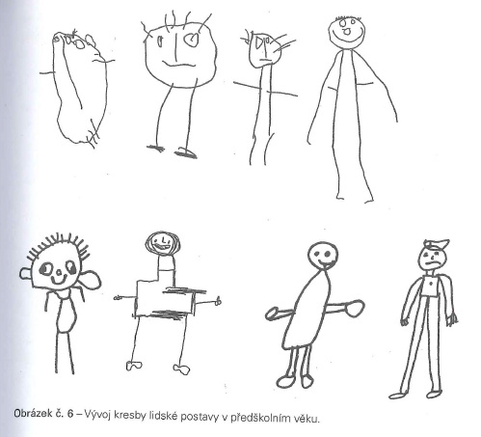
Vágnerová, 2012, s. 189

Slide 8
Školní zralost
Dítě by mělo být schopno:
odlišit práci od hry a fantazii od reality
zvládnout základní orientaci v prostoru a v čase
znát základní informace o sobě
rozlišit základní i doplňkové barvy
roztřídit věci podle velikosti, množství a druhu
umět napočítat do deseti až dvaceti
záměrného zapamatování (třeba básničky).

Slide 9
Školní zralost/připravenost
Dítě by rovněž mělo být schopno:
podřídit se autoritě učitele
vyrovnat se se situací, kdy není jediným centrem pozornosti dospělé osoby
alespoň deset minut vydržet u úkolu a dokončit ho.

Slide 10
TEST LATERALITY
Dosažení určitého stupně lateralizace je důležitým vývojovým mezníkem, který se projeví nejen rozvojem motoriky končetin, ale má svůj význam i pro rozvoj řečových dovedností a pro úspěšné zvládnutí čtení a psaní.
zkouška zaměřena na hodnocení laterality horních a dolních končetin, očí a uší. Vyšetřované dítě má pomůcky ve stejném dosahu pro obě ruce, aby nebylo stimulováno k preferenčnímu používání jedné končetiny…
zkřížená lateralita – odlišná dominance ruky a oka (potíže při čtení i v různých činnostech vyžadujících senzomotorickou koordinaci).

Slide 11
Problémy
Podrobná znalost typického vývoje dítěte školního věku, jeho specifik a případných odchylek je podstatná zejména pro pracovníky pedagogicko psychologických poraden, školní a dětské klinické psychology, pracovníky dětských poradenských center.
Vyšetření školní zralosti dítěte, jehož závěr může být podkladem pro případný odklad školní docházky.

Slide 12
Kazuistika o dodatečném odkladu (=odložení povinné školní docházky na následující rok):
(Jedlička, 2017, s. 139)

Slide 13
Potřeba diagnostiky a nápravy příčin školního neúspěchu.
Příčinou školního neúspěchu může být snížená úroveň rozumových schopností nebo nerovnoměrné nadání.
Příčiny neúspěchu mohou být též mimointelektové, způsobené vývojově podmíněnými změnami nebo nepříznivým somatickým či psychickým stavem dítěte, či problémy sociální.

Slide 14
Diagnostické metody
(dle dr. J. Lukase, PED MUNI)
Stanford-Binetova zkouška – založena na vývojovém principu, užívá věkové standardy výkonů
důležitá je správná volba úrovně, na níž testování začínáme (dítě musí k zvládnutí problému vynaložit určité mentální úsilí, ale nesmí mít dojem, že úkol nelze zvládnout)
úkoly se rychle střídají a děti zaujmou
kvalitativně se analyzuje: schopnost logického myšlení, úroveň řeči, paměťové složky, pozornost dítěte, úroveň soc. porozumění, specifické obtíže zrakové percepce, úroveň jemné motoriky a vývoj senzomotorických dovedností
nelze použít pro děti se smyslovými poruchami nebo poruchami řeči

Slide 15
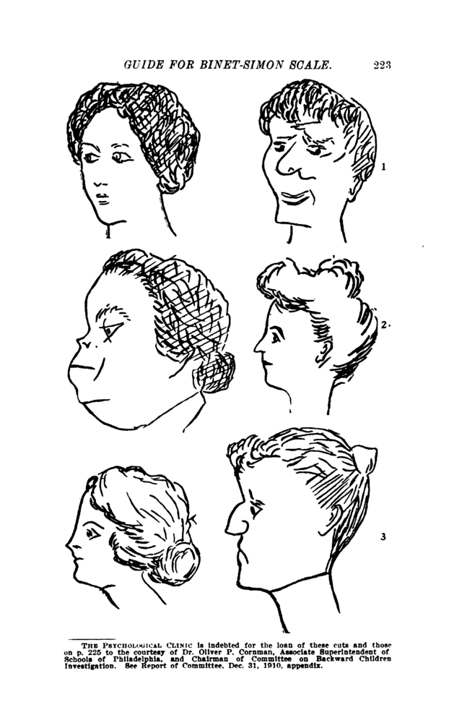
Která z těchto dvojic tváří je nejhezčí?

Slide 16
Inteligenční testy 2
Wechslerovy zkoušky inteligence –inteligence složena z řady dílčích vzájemně nezávislých schopností, které nemusejí být rovnoměrně rozloženy
celkové IQ představuje index všeobecné mentální schopnosti. Je konstruováno jako IQ deviační, které vyjadřuje pozici jedince v jeho věkové skupině
PDW – Pražský dětský Wechsler: položky upraveny tak, aby odpovídaly našemu kulturnímu prostředí
nevýhodou je i zkouškový přístup, kdy postupujeme od jednoduchých otázek ke stále těžším a složitějším (unavuje a nudí nebo vzbuzuje strach ze selhání vedoucí k nejrůznějším obranám, což zkreslí výsledek testu)

Slide 17
Inteligenční testy 3
Obrázkový inteligenční test (J. A. Stuart) – jde o krátký neverbální test
obsahuje 3 typy úkolů: eliminace (vyloučení obrázku, který k ostatním logicky nepatří), řady (vyžadují pochopení logické následnosti nebo principu střídání), obrázkové analogie.
kromě schopnosti neverbálního úsudku a tvoření vztahů vyžaduje i dostatečnou zralost vizuální percepce. Je použitelný u dětí s poruchami řeči a poruchami motoriky
SON-R 2,5-7 – neverbální test, složený ze 6 subtestů (Mozaiky, Kategorie, Skládanky, Analogie, Situace, Vzory)
blíží se tzv. „culture fair“ testům

Slide 18
Percepční testy 1
Vývojový test zrakového vnímání: hodnocení úrovně zrakového vnímání dětí, které měly nějaké potíže v učení.
metoda členěna do subtestů, které lze použít i samostatně.
součástí testu je testovací sešit, záznamový arch, demonstrační karty (trojúhelník, čtverec a další tvary) a 3 šablony k vyhodnocení výsledků + obyčejné i barevné tužky.
subtesty měří dílčí schopnosti: vizuomotorická koordinace (spojování bodů), figura-pozadí, konstantnost tvaru, poloha v prostoru (dítě má rozlišit, které tvary jsou obrácené a otočené), prostorové vztahy (dítě má obkreslit určité geometrické tvary, které jsou zakresleny do soustavy teček)

Slide 19
Percepční testy 2
Zkouška sluchové diferenciace (Wepman): zkouška slouží k posouzení schopnosti dětí sluchově rozlišovat zvuky mluvené řeči.
dítě má rozlišovat, zda dvojice bezesmyslných slov je stejná, či nikoli. Podněty se mohou lišit nanejvýš v jedné hlásce.
doporučuje se uvést zkoušku jako hru, kterou si teď zahrajeme. Hodnocení je pouze kvalitativní.
metoda je vhodná jako součást testové baterie, hodí se k diagnostice školských potíží a jako podklad pro volbu adekvátních nápravných cvičení.

Slide 20
Percepční testy 3
Zkouška sluchové analýzy a syntézy: hodnocení úrovně schopnosti rozkládat slova na hlásky a naopak, z hlásek skládat slova.
určeno k diagnostice poruch čtení a psaní
ve zkoušce sluchové analýzy má dítě poznat, z jakých hlásek je dané slovo složeno a určit jejich správné pořadí. Ve zkoušce sluchové syntézy má dítě z izolovaně prezentovaných hlásek složit slovo. Je možné využít kvalitativní analýzy a zaměřit se na zjištění nejčastějšího typu chyb, tj. hláskových skupin, které mu činí největší potíže.
diagnostika školní zralosti, vyšetření dětí školsky neúspěšných a dětí s podezřením na SPU, dá se použít i u dětí s organickým postižením CNS.

Slide 21
Škola a socializace
Škola je prostředkem sekundární socializace.
Na rozdíl od rodiny je škola institucí, kde se dítě krom dovedností a znalostí učí také tomu, aby bylo schopno se přizpůsobovat neosobním nárokům a všeobecně platným společenským požadavkům. (Jedlička, 2017, s. 129)

Slide 22
Motorický vývoj
Na velmi dobré úrovni je celková koordinace pohybů.
Obratnost a výkonnost jsou i důležitou složkou sebehodnocení dítěte a důležitým faktorem postavení školního dítěte v rámci vrstevnické skupiny.
Fyzická nedostatečnost pak naopak bývá terčem posměchu a příčinou odmítnutí vrstevníky
Kolem 10. (11.) roku nabývá fyzický růst dítěte nejvyšší intenzity.
Děti v tomto věku bývají snadněji unavitelné, ale
jejich síly se rychle regenerují.

Slide 23
Kognitivní vývoj
Mladší školní věk je obdobím „střízlivého realismu“.
Dítě již dobře rozlišuje mezi fantazii a realitou.
Realita jej velmi zajímá, což se projevuje i v jeho zájmech.
Rádo se zabývá věcmi konkrétními, názornými. Obvykle ochotně pomůže s činnostmi, jež přinášejí viditelné výsledky – vyrábění nějakých věcí, vaření, opravování, stavění, sbírání (nikoli hledání) hub apod.
E. Erikson upozornil, že nikdy není v člověku více zvídavé nedočkavosti, touhy po znalostech a připravenosti učit se tak rád a tak rychle jako právě v mladém školním věku.

Slide 24
Kognitivní vývoj - pozornost
Pozornost v tomto věku je již dostatečně zralá, aby ji dítě bylo schopno zaměřit (a udržet) i na méně zajímavý podnět, než jakým je hra (jak tomu bylo v předškolním věku).
Zvyšuje se intenzita, stabilita i rozsah pozornosti.
Díky schopnosti zaměřovat svou pozornost si školák dokáže lépe všímat detailů.

Slide 25
Kognitivní vývoj – myšlení
Myšlení dítěte školního věku se od myšlení předškoláka kvalitativně liší.
Školák by již měl být ve svém myšlení schopen decentrace (tj. vnímání více aspektů problému).
V 7 až 8 letech by mělo dítě zvládat klasifikaci a třídění předmětů alespoň podle dvou znaků.
Mělo by si osvojit schopnosti: seřazení prvků podle nějakého pravidla (například od nejmenšího k největšímu) a zahrnutí (inkluze – tedy zařazení prvku do třídy).
V poznávání světa a porozumění vztahům mezi věcmi by již mělo rozumět pravidlu konzervace (uchování množství, objemu… změnou viditelných znaků věci nedochází ke změně její podstaty) a reverzibility (vratnosti určitých změn).

Slide 26
Emoční vývoj
Z hlediska vývoje emocí je pro mladší školní věk (oproti předškolnímu věku) charakteristická především větší stabilita citů.
Převládající pozitivní valence emocí .
Emoce v tomto věku mají spíše nižší intenzitu.

Slide 27
Vývoj identity
Identita dítěte a jeho hodnocení sebe samotného je do značné míry závislé na hodnocení okolí, zejména pak autorit (rodiče, učitelé).
Rozšiřuje se počet „významných druhých“.
S postupujícím věkem a začleňováním se do kolektivu hraje stále důležitější roli hodnocení ze strany vrstevníků.
Dítě přijímá a objevuje nové role a experimentuje s nimi (role kamaráda a spolužáka).
Do utváření identity a sebepoznávání též vstupuje introspekce (díky zpětné vazbě z okolí si dítě osvojuje sebereflexi).
Vzniká (zvláště u chlapců) touha po spolčování.

Slide 28
Morální vývoj
Období striktního chápání morálky, pravidel a společenských norem a lpění na jejich dodržování (konvenční fáze).
Později dítě přestane přejímat morálku autority nekriticky a striktně a začne do svého uvažování o morálnosti určitého chování zahrnovat i úmysl daného člověka a specifický význam konkrétní situace (postkonvenční fáze).

Slide 29
Základní konflikt tohoto období
Psychoanalyticky: Ono (id, pudovost) dítěte je omezováno ve prospěch kulturních norem. Ustavuje se pocit svědomí, soubor morálních pravidel a zábran představujících Nadjá (Superego).
Základní dilema mladšího školního věku je konflikt mezi „neprovokující konformitou a obdivuhodnou jedinečností“ (Štech, 1998; Jedlička, 2017, s. 114), mezi konformitou a tvořivou individualitou.
Srov. vývoj tohoto konfliktu v totalitních režimech.

Slide 30
Učitelé a psychoanalýza
„Panuje obecná shoda, že mezi učiteli by to měli být jen ti nejtrpělivější, nejlaskavější vychovatelé a velmi dobří didaktici, jimž lze bezpečně svěřit tak velký úkol, jakým je provázet malé lidské stvoření branou poznání… neboť osobnostně nevyrovnaní, náladoví, netrpěliví, příliš prestižní vzdělavatelé či diletantší pokusníci mohou nevhodným přístupem způsobit dlouhodobé škody ve vztahu dítěte ke škole, k učení, k důvěře v dospělé i v úctě k sobě samému.“ (Jedlička, 2017, s. 115)
Př.: Jedlička, 2017, s. 144, s. 116

Slide 31
Přenos a protipřenos
Anna Freudová (v přednášce věnované vztahu mezi psychoanalýzou a pedagogikou): „Domnívám se, že máme právo vyžadovat, aby učitel nebo vychovatel znal své konflikty a naučil se je ovládat, dříve než začne vykonávat pedagogickou práci. Jinak mu chovanci slouží jen jako více nebo méně vhodný materiál , na němž by si odreagoval vlastní nevědomé a neřešené problémy.“ (dle Jedlička, 2017, s. 120)
Pro pochopení těchto procesů jsou vhodné supervize, intervize, popř. balintovské skupiny.

Slide 32
Přenos a protipřenos
Termíny původně z psychoanalytické terapeutické praxe, které však fungují v každé pomáhající profesi a vlastně i v každém mezilidském vztahu.
DEF: „Přenos je stav, kdy pacient promítá svá očekávání a s nimi spojené pocity a fantazie na analytika… [dojde k] přemístění emocí prožívaných jedincem kdysi v minulosti (např. v raném dětství) na citově důležitou postavu v současnosti, jež je vzhledem k přítomné situaci nepřiměřené či zcela nevhodné.“ (Jedlička, 2017, s. 118)
Srov. přenos attachmentu, resp. vnitřní model fungování .

Slide 33
Přenos a protipřenos
Zcela jistě působí i ve vztahu žák – učitel.
Žák má představu, že vychovatel bude stejně přísný (či rozmazlující), jako otec (nebo matka) v reakci na chování žáka. Na tuto (svoji) představu pak žák reaguje různě (rozpačitostí, úzkostí, zajíkáním, nemluvností, nejistotou, hostilitou, podbízivostí, koketerií, podlézáním apod.).
Obecně jde často i o nevědomé (a i velmi subtilní) snahy manipulovat ostatními, nebo vyprovokovat situace, v nichž se skrytě opakují dřívější vztahy a zkušenosti. (Jedlička, 2017)
Příklad vztahu rodiny ke škole: přenos situace z jednoho potomka na druhého.

Slide 34
Přenos a protipřenos
Protipřenos: reakce analytika na přenos.
Přenos i protipřenos jsou nevědomými procesy.
Např.: Dospívající neustále narušuje výklad vtipy (projev vzdorovitosti vůči rodičům), na což učitel reaguje tvrdým potrestáním žáka (negativní otcovský komplex), protože ho situace emočně oslovila. Vychovatel reaguje nepřiměřeně, aniž by si toho byl plně vědom. (Jedlička, 2017, s. 119)
Srov. roli P&PP při tzv. golem efektu a Pygmalion efektu.

Slide 36
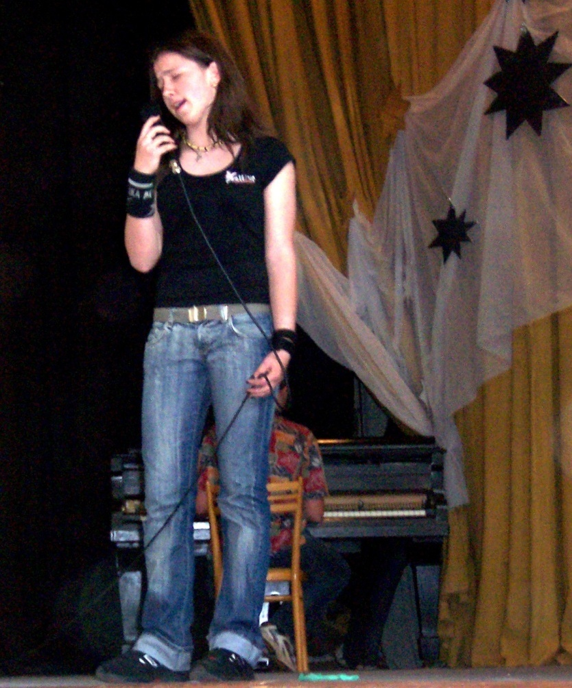
Starší školní věk (11-15) až fáze dospívání puberta a adolescence
Puberta (nástup adolescence) je typická zejména hormonální změnou a jejími důsledky
dokončování tělesného růstu
dosažení pohlavní zralosti
Vývoj jedince je obvykle nerovnoměrný po stránce anatomicko-fyziologické, intelektové, emocionální i sociální.

Slide 37
Dochází k (významné) separaci od matky a rodičů vůbec (=konflikt; protože mj. rodiče dítě stále živí).
Pohlavní pud vyvádí jedince z primární rodiny směrem k vlastní sekundární rodině. Nejprve směrem od původní rodiny.
Jedinec je navíc nucen hledat nové těžiště osobnosti, tzv. dospělou osobnost (oproti dětské osobnosti).
Musí najít nový, harmonický (tj. příjemné pocity navozující) vztah k trojici: Ono (id; objevení se pohlavního pudu), k Realitě (srov. otevření metafyzického tázání zhruba s nástupem puberty) a k Nadjá (sociální okolí, normy a řád kultury a rodiny).
Zvláště otevření nového (dříve jakž takž zpracovaného) konfliktu mezi Ono a Nadjá může vést k vyhrocení vztahů k rodičům a jiným autoritám. Konflikt může být tak velký, že vede k podobně vyhroceným situacím jako v období vzdoru. Boj probíhá v jiných kulisách a s novými zbraněmi.

Slide 38
Důležitým cílem pohlavního dospívání je utvoření dospělé osobnosti.
Dospělá osobnost je mnohem méně podrobivá dalším sociálním vlivům, protože na vlastní socializaci (péči o sebe) se již podílí hlavně jedinec sám.
Dospělá osobnost je více účinná (umí pracovat a chtít), kreativní, spontánní a sociálně přínosná.
Další vývojové období začíná s příchodem (prvního) dítěte.
Další vývojové období začíná s příchodem vnoučat.

Slide 39
Závěrečný test
20 otázek s výběrem jedné správné možnosti.
Otázky budou z probraného učiva.
Termín testu?

